Slide 1


Hybrid Mobile App Development
Gestures

Slide 2

Gestures
O que é?
Como gestures, vamos entender a capacidade do nosso aplicativo entender diferentes tipos de toque, seja quantidade, duração e movimentação

Slide 3
Gestures
Exemplos comuns
Click
Long Click
Double Click
Swipe
Move
Pinch

Slide 4
Gestures
Click e Long Click
Esses dois eventos são os mais fáceis de tratar, pois já nos são fornecidos pelo componente Pressable.
Já temos as props de onPress, onPressIn, onPressOut e onLongPress

Slide 5
Gestures
Criando o projeto
Como vamos criar o projeto apenas para testes, vamos utilizar nosso bom e velho expo, para testarmos no browser
Mas lembrando sempre, que nossos aplicativos serão feitos sem o expo a partir de agora

Slide 6
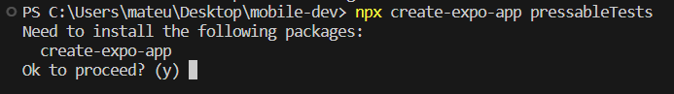
Gestures
Criando o projeto
npx create-expo-app <nome-do-projeto>

Slide 7
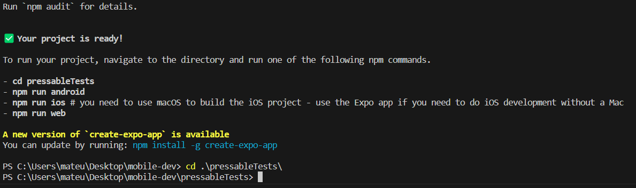
Gestures
Criando o projeto

Slide 8
Gestures
Adicionando suporte web
npx expo install react-native-web@~0.19.6 react-dom@18.2.0 @expo/webpack-config@^19.0.0

Slide 9
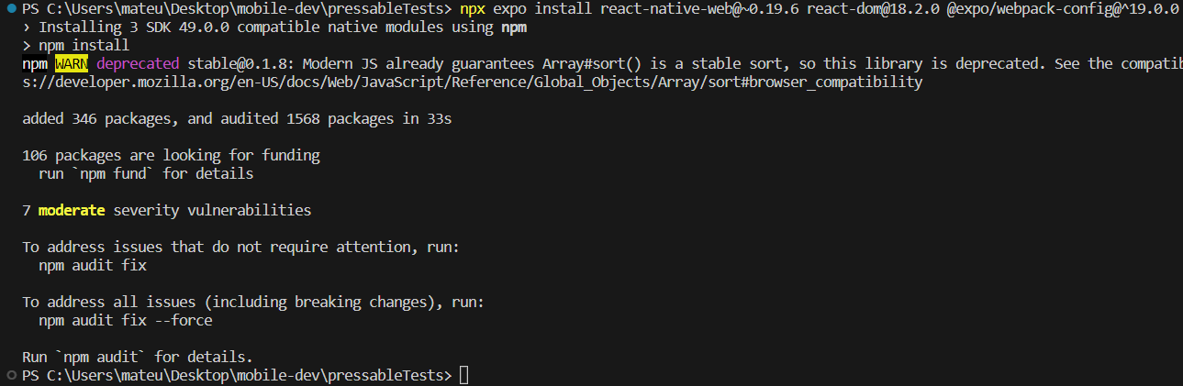
Gestures
Adicionando suporte web
npx expo install react-native-web@~0.19.6 react-dom@18.2.0 @expo/webpack-config@^19.0.0

Slide 10
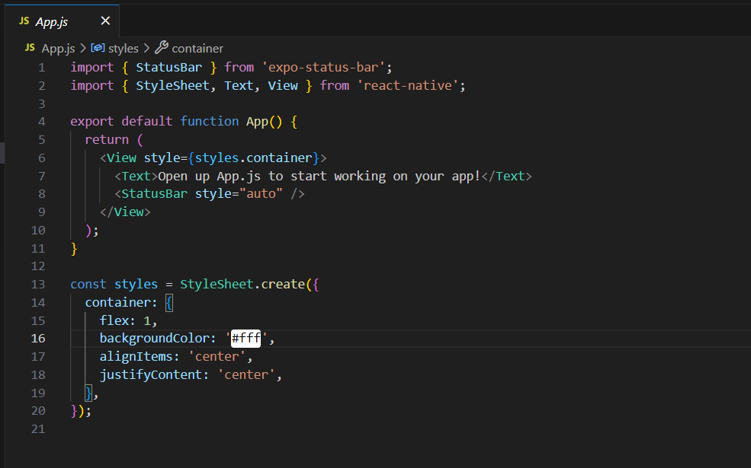
Gestures
Adicionando suporte web
npx expo install react-native-web@~0.19.6 react-dom@18.2.0 @expo/webpack-config@^19.0.0

Slide 11
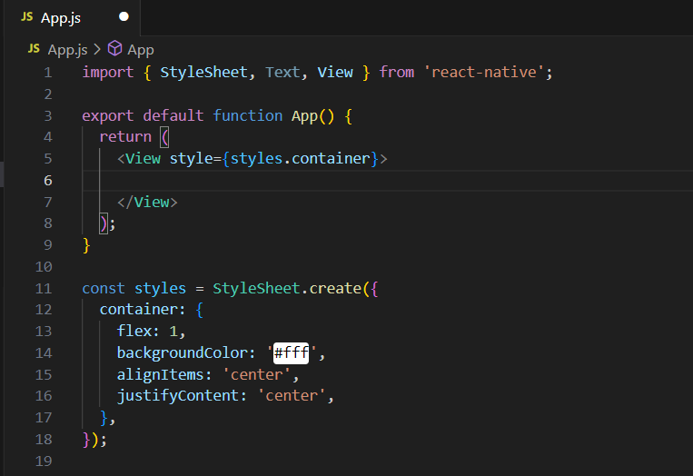
Gestures

Slide 12
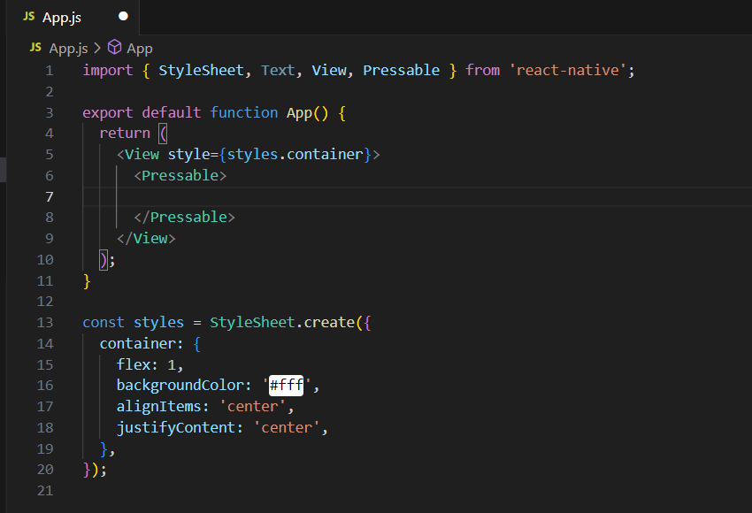
Gestures

Slide 13
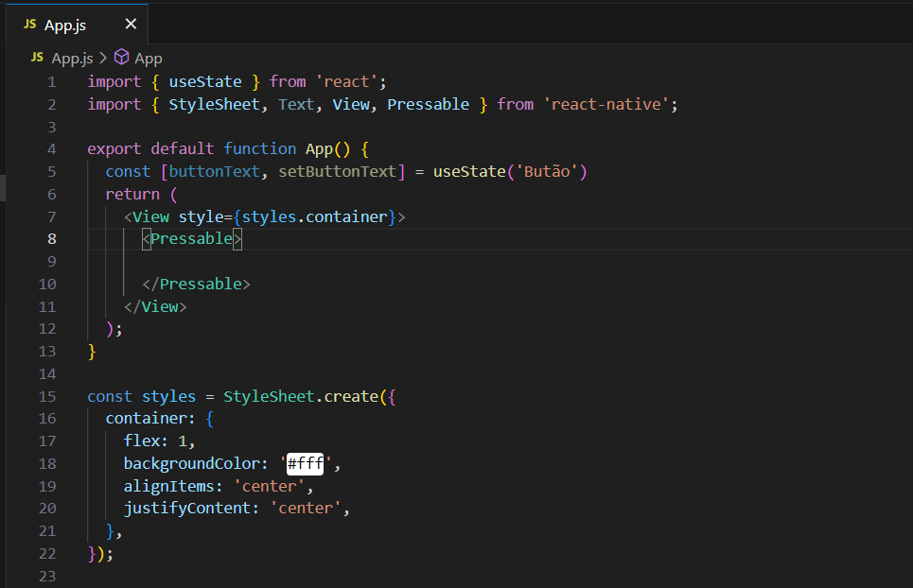
Gestures

Slide 14
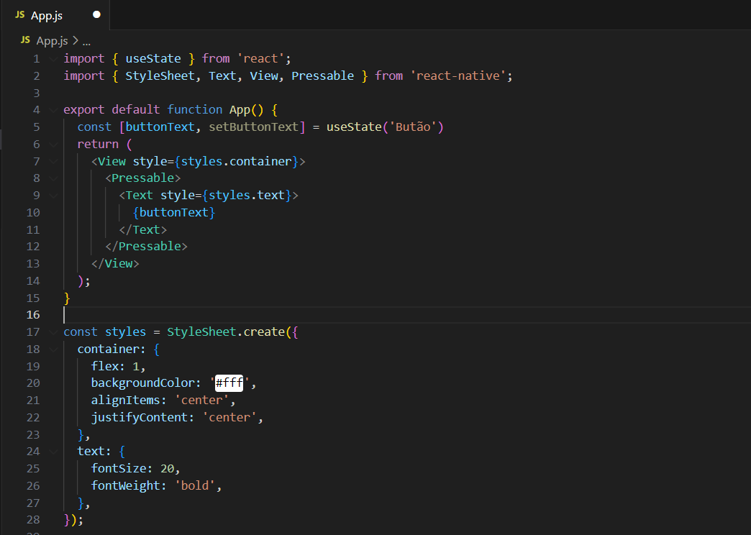
Gestures

Slide 15
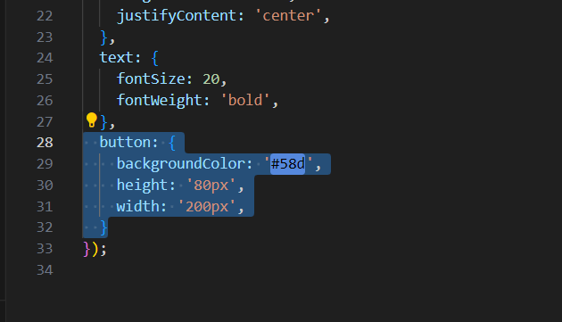
Gestures

Slide 16
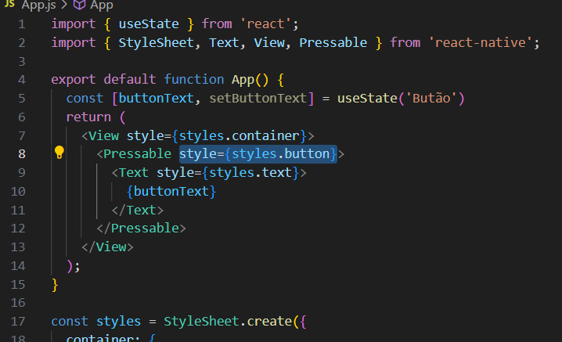
Gestures

Slide 17
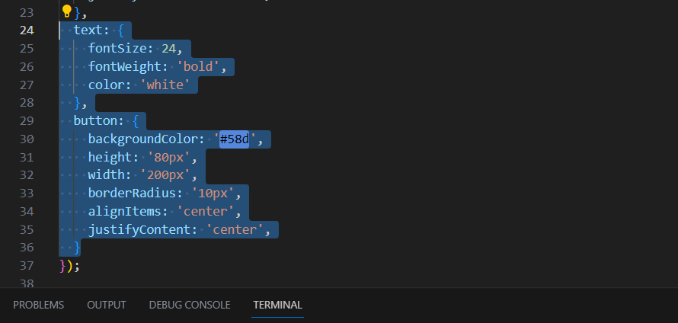
Gestures

Slide 18
Gestures
Rodando o projeto
npm start
selecionar abrir para web

Slide 19
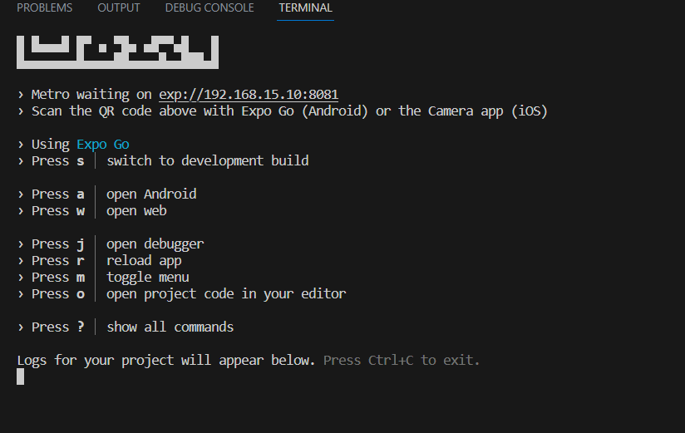
Gestures
Rodando o projeto
npm start
selecionar abrir para web

Slide 20
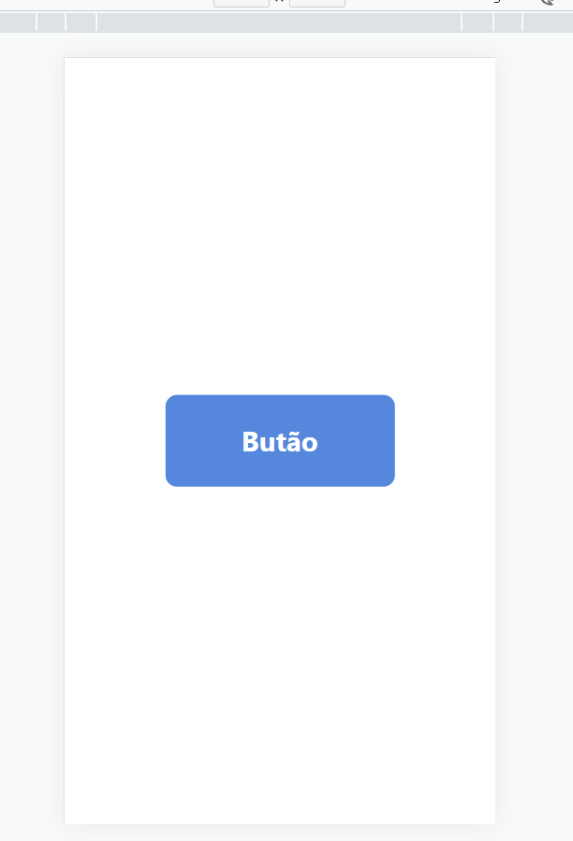

Slide 21
Gestures
Adicionando os callbacks
Como citamos antes, o Pressable já nos fornece algumas funções, então basta passarmos o callback

Slide 22
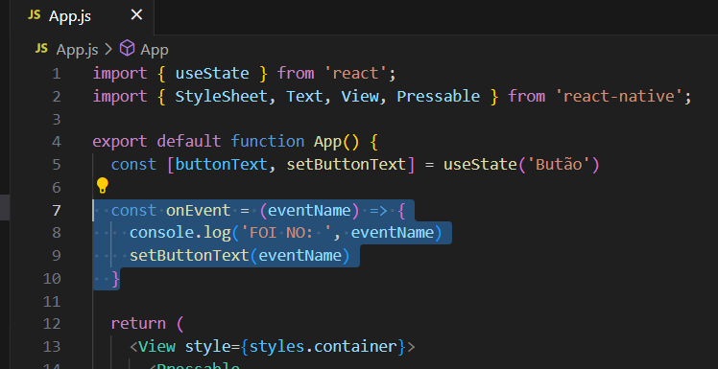
Gestures
Adicionando os callbacks
Como citamos antes, o Pressable já nos fornece algumas funções, então basta passarmos o callback

Slide 23
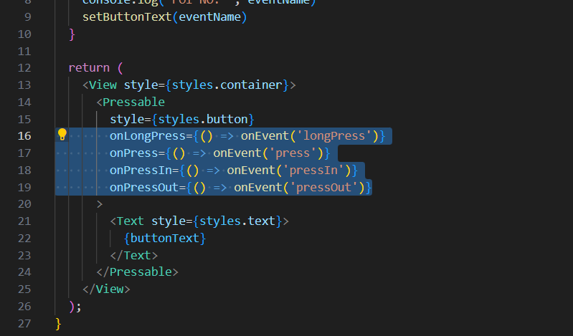
Gestures
Adicionando os callbacks
Como citamos antes, o Pressable já nos fornece algumas funções, então basta passarmos o callback

Slide 24
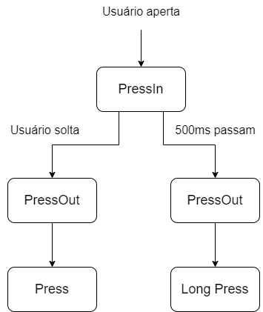

Slide 25

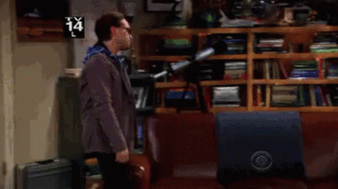
Dúvidas, anseios, desabafos?

Slide 26
Gestures
Move
Agora que vimos os mais fáceis, iremos ver o gesture de move

Slide 27
Gestures
Paralelo com HTML
Quando interagimos com um elemento HTML, é geral um evento, que nos dá as informações necessárias daquela interação
No React, é criado um evento sintético que encapsula esse evento para nós

Slide 28
Gestures
bubbles: A boolean. Returns whether the event bubbles through the DOM.
cancelable: A boolean. Returns whether the event can be canceled.
currentTarget: A DOM node. Returns the node to which the current handler is attached in the React tree.

Slide 29
Gestures
defaultPrevented: A boolean. Returns whether preventDefault was called.
eventPhase: A number. Returns which phase the event is currently in.
isTrusted: A boolean. Returns whether the event was initiated by user.

Slide 30
Gestures
target: A DOM node. Returns the node on which the event has occurred (which could be a distant child).
timeStamp: A number. Returns the time when the event occurred.
nativeEvent: A DOM Event. The original browser event object.

Slide 31
Gestures
target: A DOM node. Returns the node on which the event has occurred (which could be a distant child).
timeStamp: A number. Returns the time when the event occurred.
nativeEvent: A DOM Event. The original browser event object.

Slide 32
Gestures
Criando um novo projeto para Move
Vamos começar criando um novo projeto para entendermos melhor como funciona o gesture de move, para conseguirmos arrastar elementos na tela

Slide 33
Gestures
Criando um novo projeto para Move
Vamos começar criando um novo projeto para entendermos melhor como funciona o gesture de move, para conseguirmos arrastar elementos na tela

Slide 34
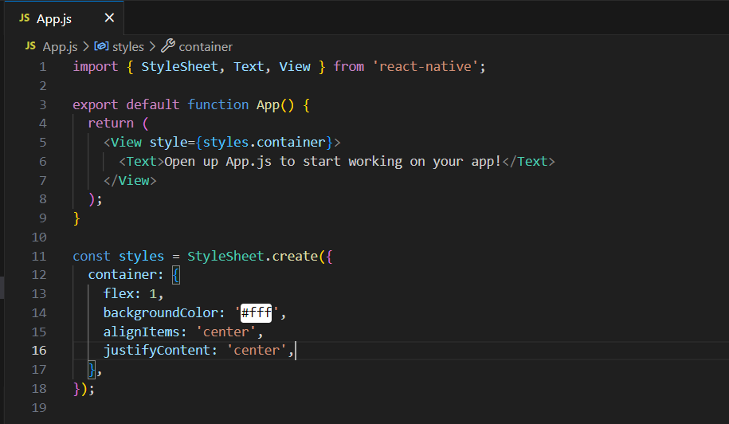
Gestures
Criando um novo projeto para Move
Vamos começar criando um novo projeto para entendermos melhor como funciona o gesture de move, para conseguirmos arrastar elementos na tela

Slide 35
Gestures
Criando um novo projeto para Move
Vamos agora adicionar 2 views, uma dentro da outra, para entendermos melhor como vai funcionar esses eventos

Slide 36
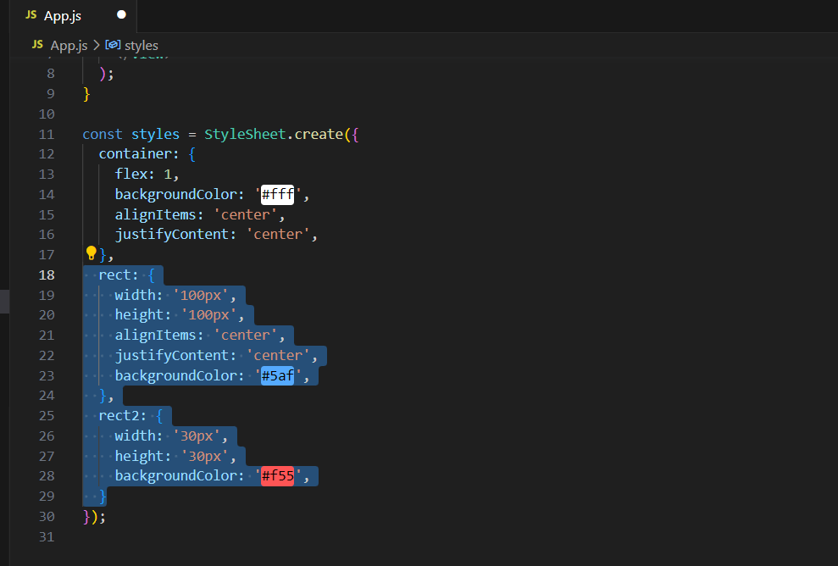
Gestures
Criando um novo projeto para Move
Vamos agora adicionar 2 views, uma dentro da outra, para entendermos melhor como vai funcionar esses eventos

Slide 37
Gestures
Criando um novo projeto para Move
Vamos agora adicionar 2 views, uma dentro da outra, para entendermos melhor como vai funcionar esses eventos

Slide 38
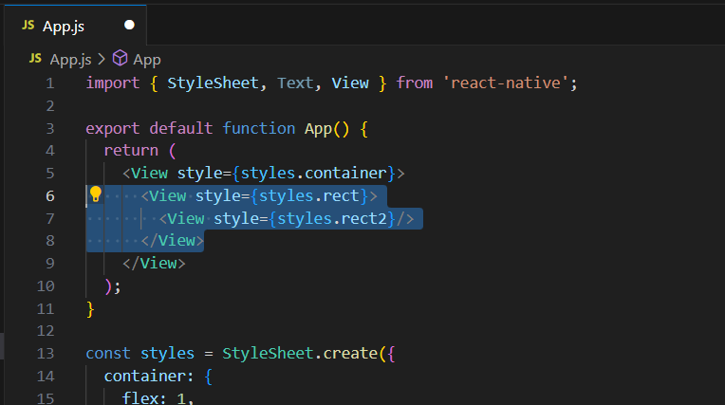
Gestures
Criando um novo projeto para Move
Vamos agora adicionar 2 views, uma dentro da outra, para entendermos melhor como vai funcionar esses eventos

Slide 39
Gestures
Criando o projeto
npx create-expo-app <nome-do-projeto>

Slide 40
Gestures
Criando o projeto

Slide 41
Gestures
Adicionando suporte web
npx expo install react-native-web@~0.19.6 react-dom@18.2.0 @expo/webpack-config@^19.0.0

Slide 42
Gestures
Adicionando suporte web
npx expo install react-native-web@~0.19.6 react-dom@18.2.0 @expo/webpack-config@^19.0.0

Slide 43
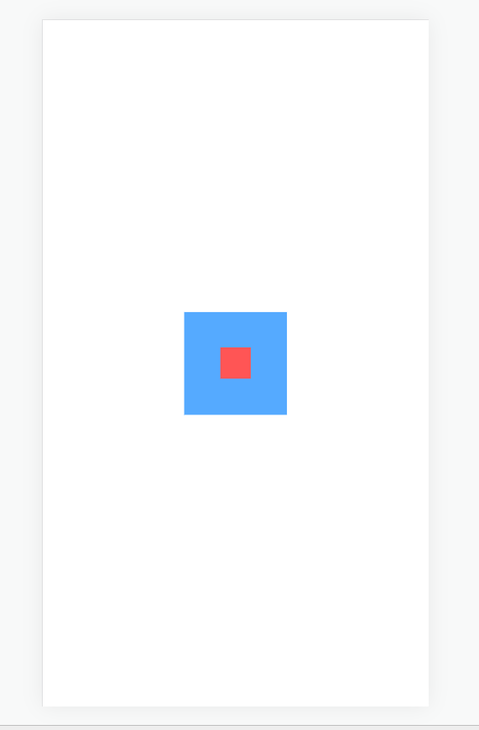
Gestures

Slide 44
Gestures
Ordem dos eventos entre pai e filho
Quando lidamos com elementos um dentro do outro, existe uma ordem de prioridade. Os componentes filho tem preferência de clique, por serem eventos mais direcionados, os componentes pai tem preferência de move

Slide 45
Gestures
Ordem dos eventos entre pai e filho
O evento é transmitido do pai para o filho, e no final, é executado pelo componente no final do caminho.
Para manter o controle do evento no pai, é possível setarmos para que o componente pai não passe para frente o evento e mantenha a prioridade

Slide 46
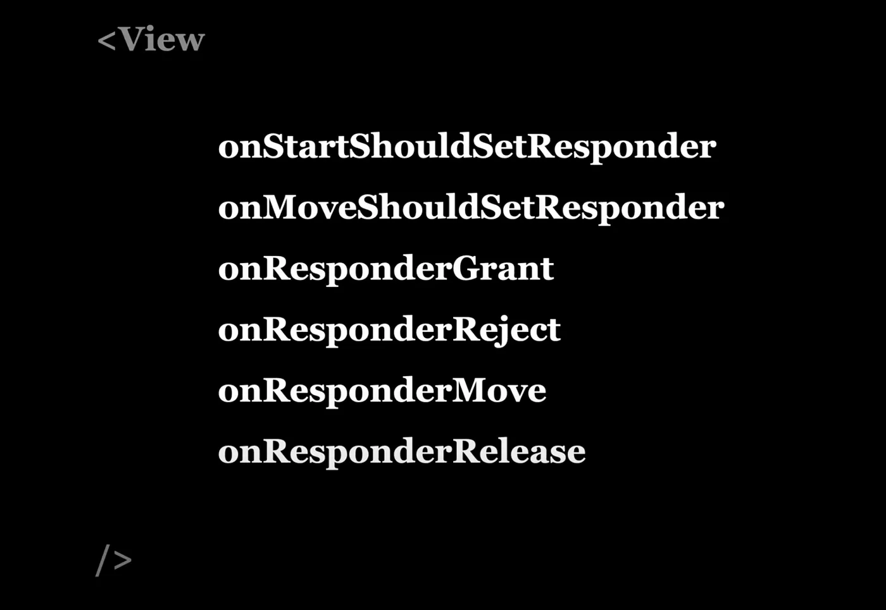
Gestures

Slide 47
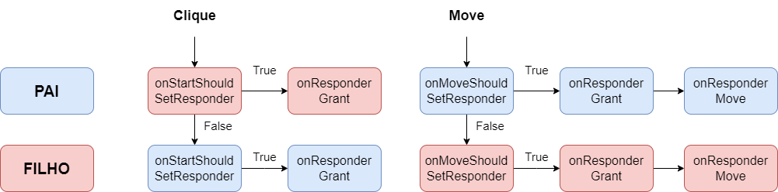
Gestures

Slide 48
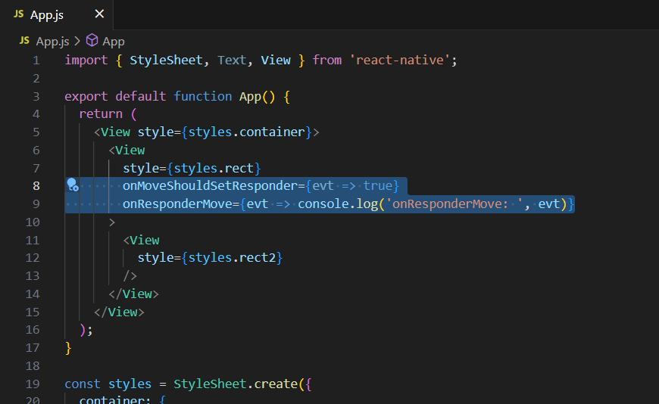
Gestures

Slide 49
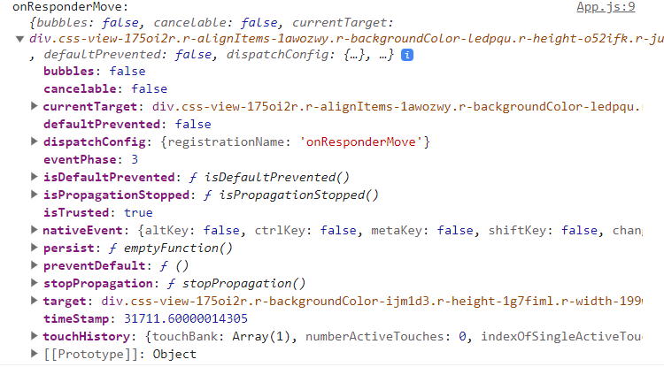
Gestures

Slide 50
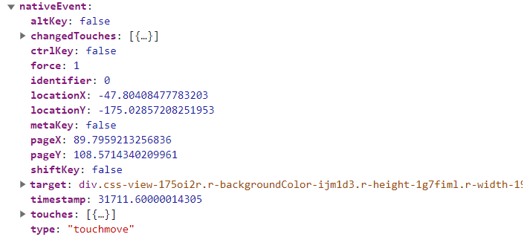
Gestures

Slide 51
Gestures
Params de interesse
pageY e pageX: Localização do evento em relação à janela
locationX e locationY: Localização do evento em relação ao elemento que está ouvindo o evento

Slide 52
Gestures
Importante lembrar
O início de um elemento não é seu meio, e sim o seu canto superior esquerdo.
Se olharmos um evento no meio do elemento, terá locationX = width / 2 e terá locationY = height / 2

Slide 53
Gestures
O que queremos
Muito menos interessados onde aconteceu o evento, queremos saber o quanto o evento foi percorrido.
Então o ideal é termos o valor inicial salvo, e então nos basearmos a partir dai

Slide 54
Gestures
O que queremos
Muito menos interessados onde aconteceu o evento, queremos saber o quanto o evento foi percorrido.
Então o ideal é termos o valor inicial salvo, para nos basearmos
Vamos utilizar coordenadas cartesianas

Slide 55
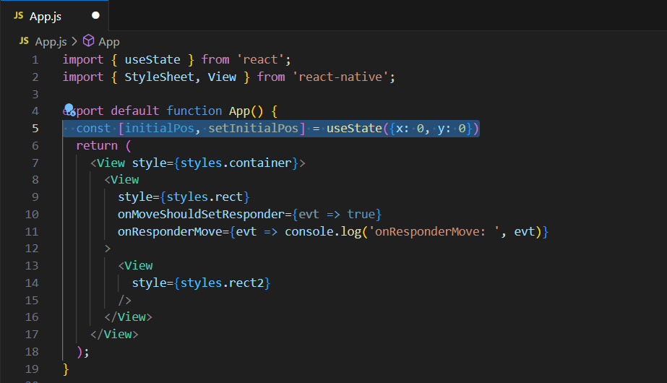
Gestures
O que queremos
Muito menos interessados onde aconteceu o evento, queremos saber o quanto o evento foi percorrido.
Então o ideal é termos o valor inicial salvo, para nos basearmos
Vamos utilizar coordenadas cartesianas

Slide 56
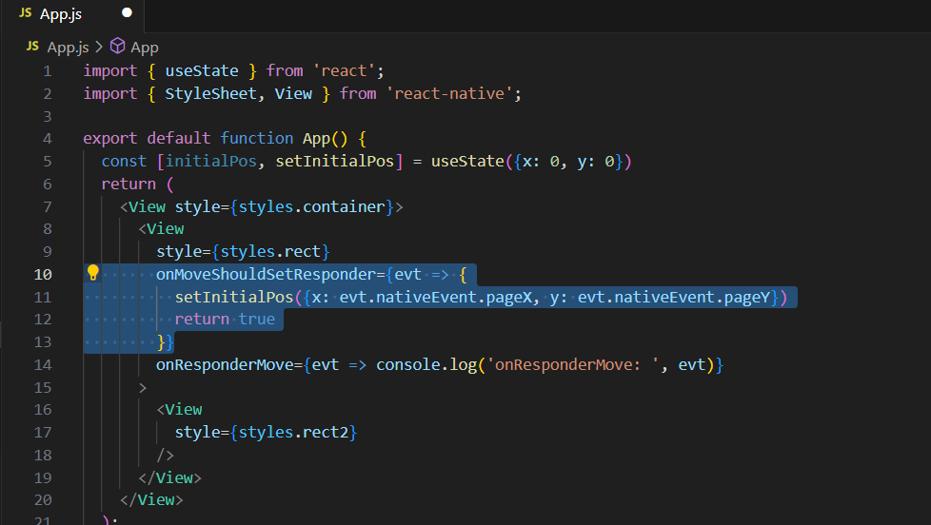
Gestures
O que queremos
Muito menos interessados onde aconteceu o evento, queremos saber o quanto o evento foi percorrido.
Então o ideal é termos o valor inicial salvo, para nos basearmos
Vamos utilizar coordenadas cartesianas

Slide 57
Gestures
Importante lembrar
Quando estamos trabalhando com telas, o nosso plano cartesiano é diferente do que estamos habituados.
O nosso eixo Y, o eixo vertical, “cresce” para baixo, e não para cima, como estamos habituados

Slide 58
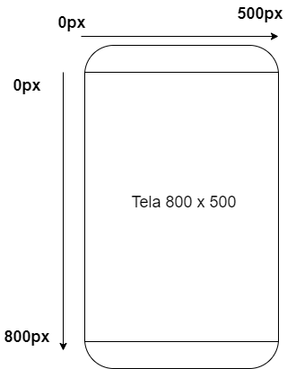
Gestures

Slide 59
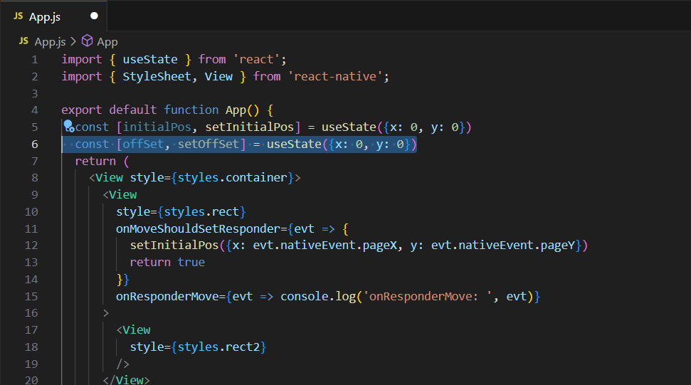
Gestures
O que queremos
Muito menos interessados onde aconteceu o evento, queremos saber o quanto o evento foi percorrido.
Então o ideal é termos o valor inicial salvo, para nos basearmos
Vamos utilizar coordenadas cartesianas

Slide 60
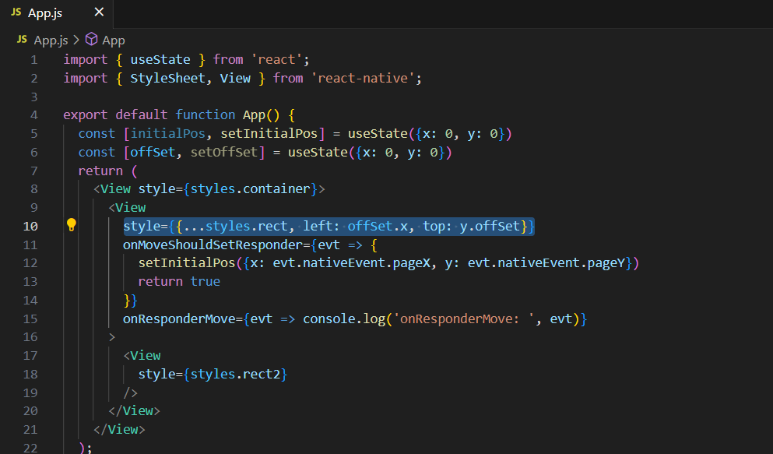
Gestures
O que queremos
Muito menos interessados onde aconteceu o evento, queremos saber o quanto o evento foi percorrido.
Então o ideal é termos o valor inicial salvo, para nos basearmos
Vamos utilizar coordenadas cartesianas

Slide 61
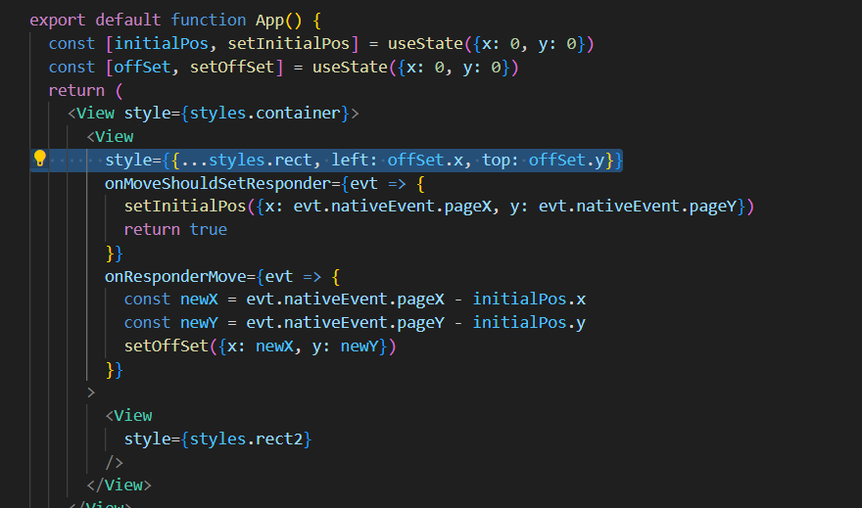
Gestures
O que queremos
Muito menos interessados onde aconteceu o evento, queremos saber o quanto o evento foi percorrido.
Então o ideal é termos o valor inicial salvo, para nos basearmos
Vamos utilizar coordenadas cartesianas

Slide 62
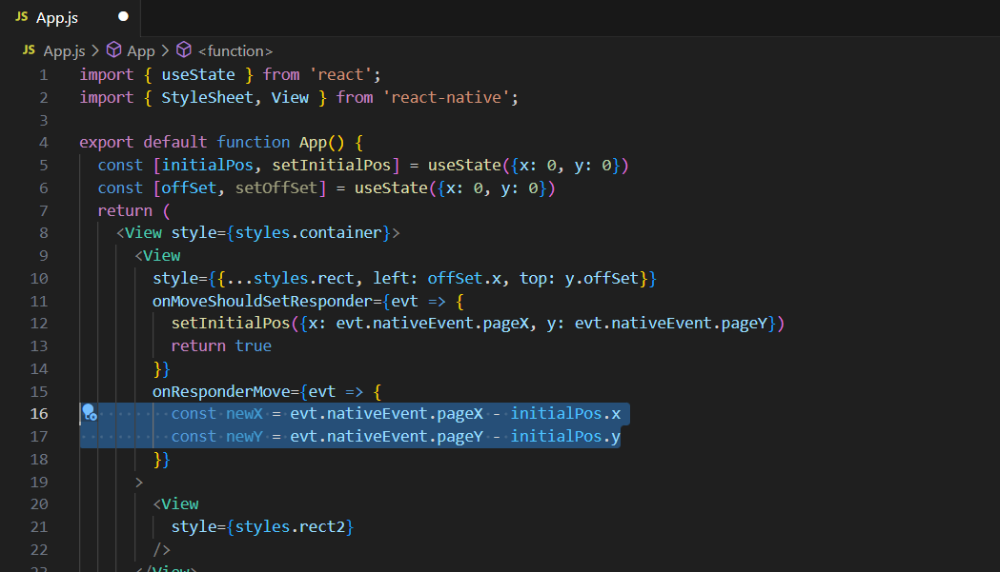
Gestures
O que queremos
Muito menos interessados onde aconteceu o evento, queremos saber o quanto o evento foi percorrido.
Então o ideal é termos o valor inicial salvo, para nos basearmos
Vamos utilizar coordenadas cartesianas

Slide 63
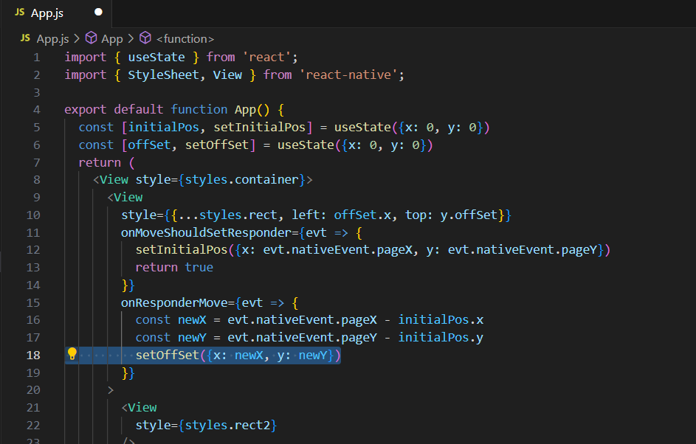
Gestures
O que queremos
Muito menos interessados onde aconteceu o evento, queremos saber o quanto o evento foi percorrido.
Então o ideal é termos o valor inicial salvo, para nos basearmos
Vamos utilizar coordenadas cartesianas

Slide 64
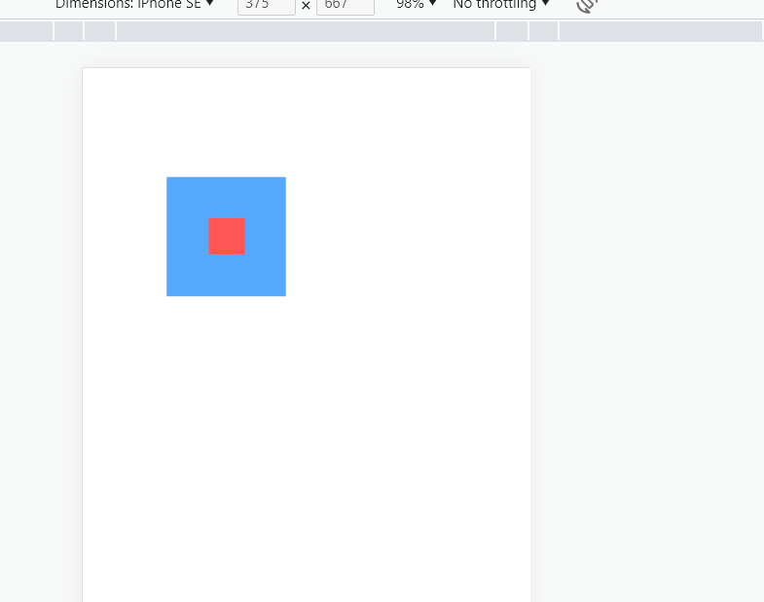
Gestures
O que queremos
Muito menos interessados onde aconteceu o evento, queremos saber o quanto o evento foi percorrido.
Então o ideal é termos o valor inicial salvo, para nos basearmos
Vamos utilizar coordenadas cartesianas

Slide 65
Gestures
Conseguimos!!
Agora nós podemos arrastar nosso elemento pela tela!!
Porém ainda temos um problema… Ao soltarmos e arrastarmos de novo, ele volta ao local de início!!

Slide 66
Gestures
Conseguimos!!
Isso porque a cada novo clique, estamos setando a posição de início desconsiderando todo o arraste que já foi realizado antes!!
Vamos corrigir isso passando o offset atual ao criarmos um novo ponto inicial

Slide 67
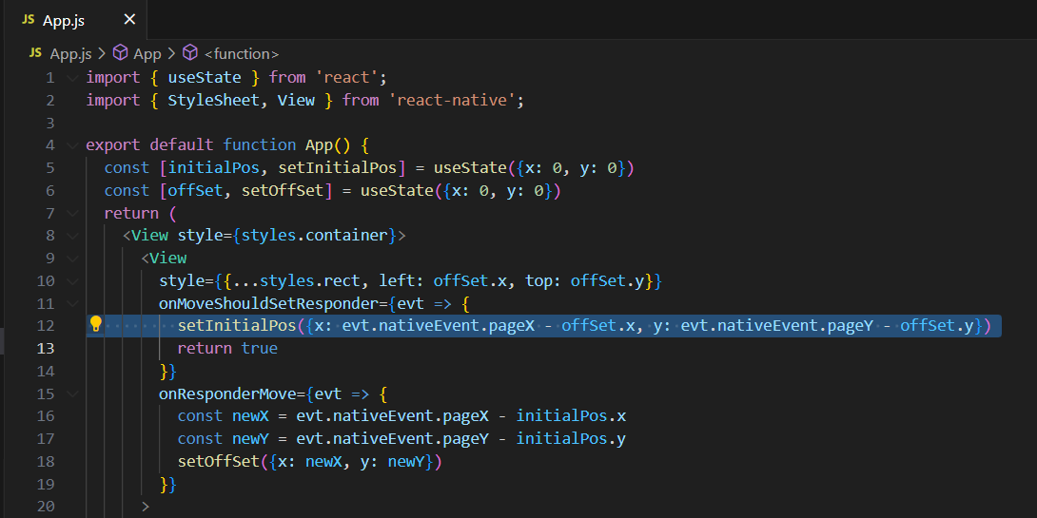
Gestures
Conseguimos!!
Isso porque a cada novo clique, estamos setando a posição de início desconsiderando todo o arraste que já foi realizado antes!!
Vamos corrigir isso passando o offset atual ao criarmos um novo ponto inicial

Slide 68
Gestures
Agora vamos mexer a view interna
Agora que conseguimos mover a view externa, vamos mover a view interna
Vamos duplicar a lógica que usamos na view externa

Slide 69
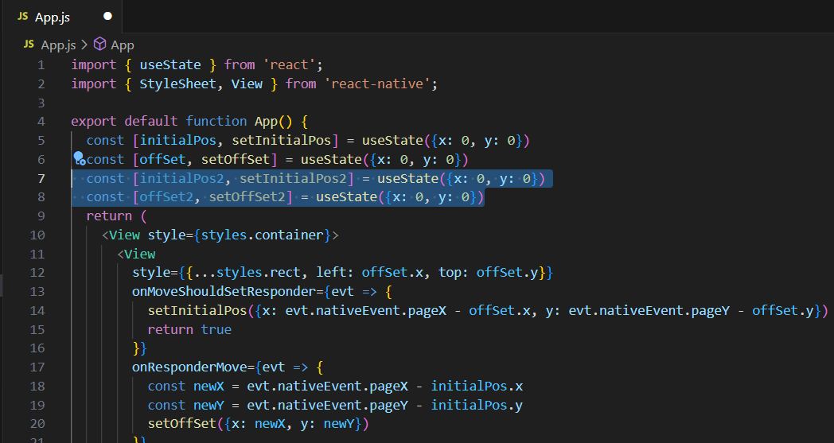
Gestures
Agora vamos mexer a view interna
Agora que conseguimos mover a view externa, vamos mover a view interna
Vamos duplicar a lógica que usamos na view externa

Slide 70
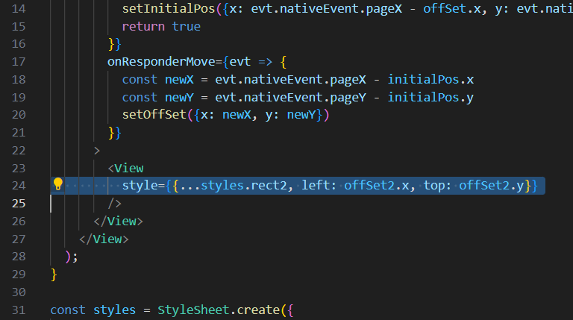
Gestures
Agora vamos mexer a view interna
Agora que conseguimos mover a view externa, vamos mover a view interna
Vamos duplicar a lógica que usamos na view externa

Slide 71
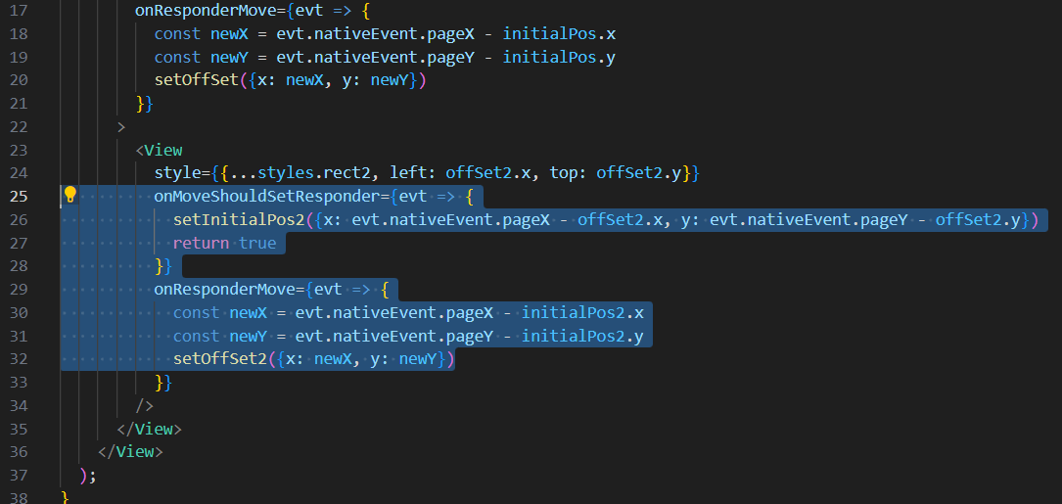
Gestures
Agora vamos mexer a view interna
Agora que conseguimos mover a view externa, vamos mover a view interna
Vamos duplicar a lógica que usamos na view externa

Slide 72
Gestures
Agora vamos mexer a view interna
Ainda não conseguimos, por que??
Nosso pai ainda está segurando o evento de move nele, isso faz com que ele seja movido!!
Vamos fazê-lo retornar false, passando o evento a diante!!

Slide 73
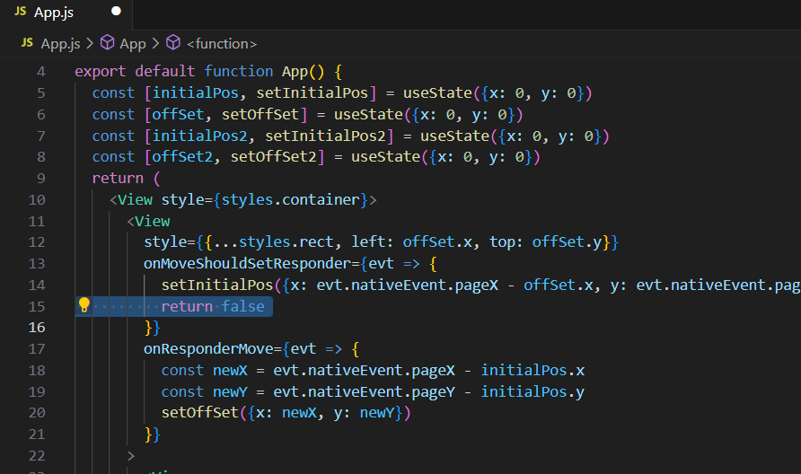
Gestures
Agora vamos mexer a view interna
Ainda não conseguimos, por que??
Nosso pai ainda está segurando o evento de move nele, isso faz com que ele seja movido!!
Vamos fazê-lo retornar false, passando o evento a diante!!

Slide 74
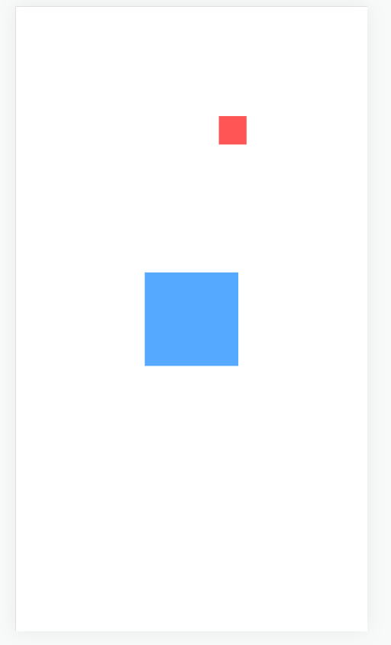

Slide 75
Gestures
Como podemos mover a view de acordo com o clique?
Temos o listener para o start do responder. Ou seja, sabemos se a view interna foi tocada antes de decidirmos se a view externa irá manter a prioridade no evento de move
Vamos utilizar isso para tomar essa decisão

Slide 76
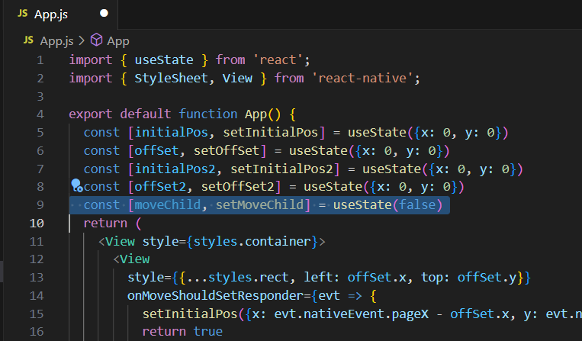
Gestures
Como podemos mover a view de acordo com o clique?
Temos o listener para o start do responder. Ou seja, sabemos se a view interna foi tocada antes de decidirmos se a view externa irá manter a prioridade no evento de move
Vamos utilizar isso para tomar essa decisão

Slide 77
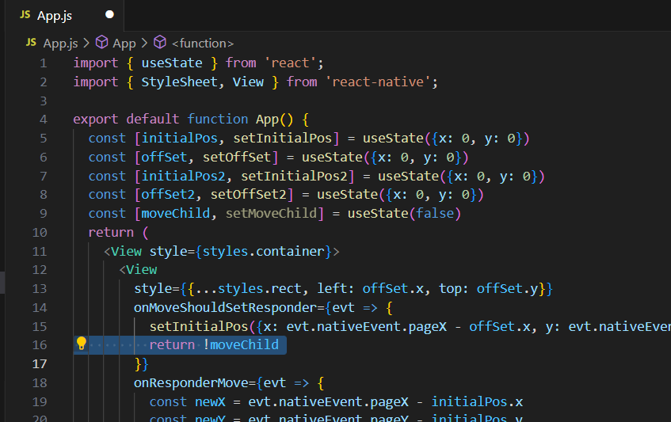
Gestures
Como podemos mover a view de acordo com o clique?
Temos o listener para o start do responder. Ou seja, sabemos se a view interna foi tocada antes de decidirmos se a view externa irá manter a prioridade no evento de move
Vamos utilizar isso para tomar essa decisão

Slide 78
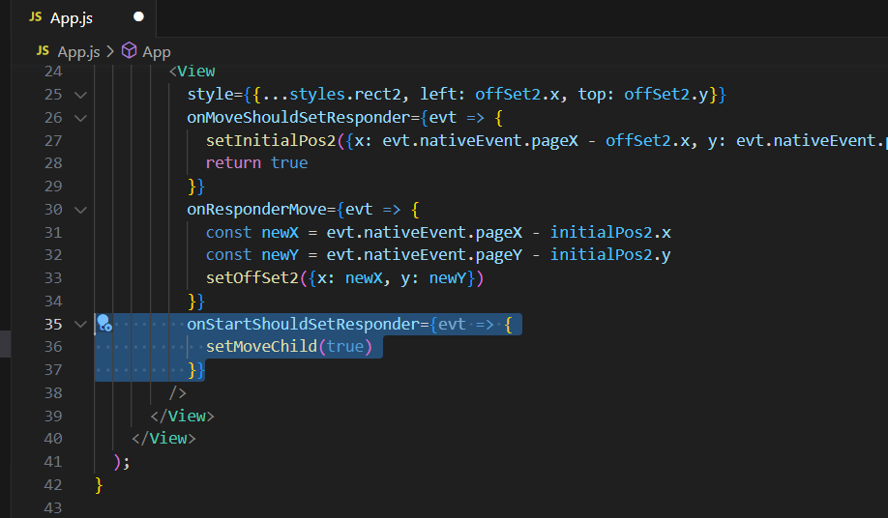
Gestures
Como podemos mover a view de acordo com o clique?
Temos o listener para o start do responder. Ou seja, sabemos se a view interna foi tocada antes de decidirmos se a view externa irá manter a prioridade no evento de move
Vamos utilizar isso para tomar essa decisão

Slide 79
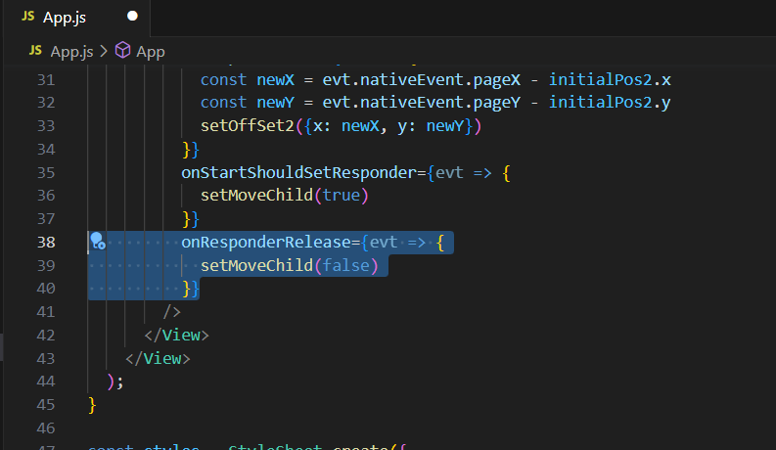
Gestures
Como podemos mover a view de acordo com o clique?
Temos o listener para o start do responder. Ou seja, sabemos se a view interna foi tocada antes de decidirmos se a view externa irá manter a prioridade no evento de move
Vamos utilizar isso para tomar essa decisão

Slide 80
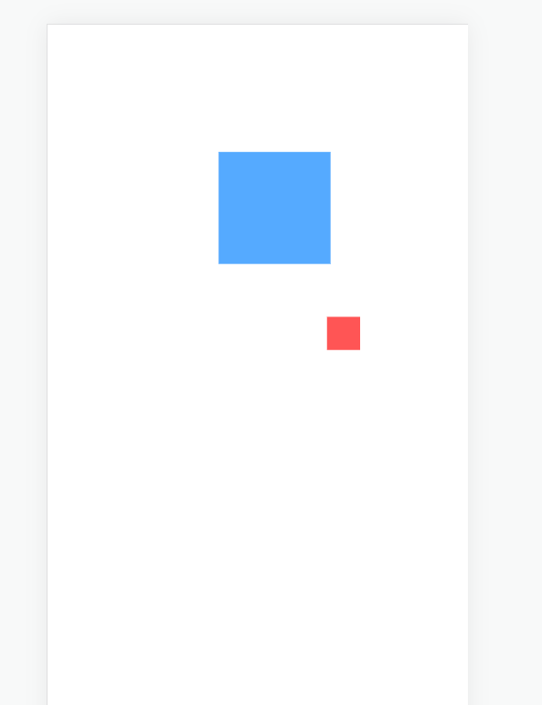

Slide 81
Dúvidas, anseios, desabafos?

Slide 82



